Slide 1
جانوران با تقارن دوطرفی و سه لایه جنینی

Slide 2
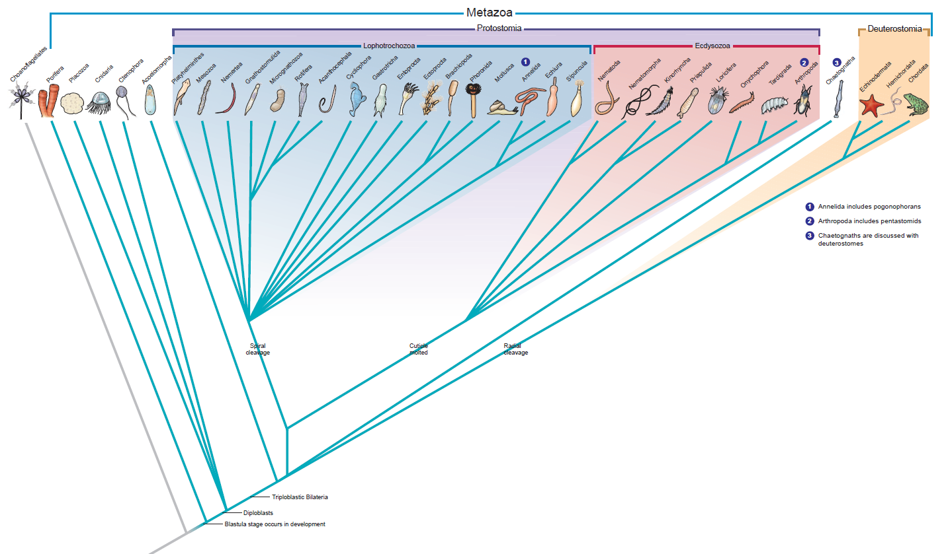
Phylum Acelomorph
Phylum Plathyhelminthes
Phylum Mesozoa
Phylum Nemertea

Slide 3

جانوران با تقارن دو طرفی و سه لایه جنینی
Lophotrochozoa
Ecdysozoa
دهان ثانویه ها Deuterostomia

Slide 4
جانوران با تقارن دو طرفی و سه لایه جنینی
Lophotrochozoa
شامل 16 شاخه
Platyhelminthes
Mesozoa
Nemertea
Gnathostomulida
Micrognathozoa
Rotifera
Acanthocephala
Cycliophora
Gastrotricha
10. Entroprocta
11. Brachipoda
12. Phoronida
13. Mullusca
14. Annelida
15. Echiura
16. Sipuncula

Slide 5
Ecdysozoa
8 شاخه
Nematoda
Nematomorpha
Kinorhyncha
Priapulida
Loricifera
Onychophora
Tardigrada
Arthropoda

Slide 6
Deuterostomiaدهان ثانویه ها
Echinodermataخارپوستان
Hemichordataنیم طنابداران
Chordataطنابداران

Slide 7

شاخه کرم های پهن
Platyhelminthes
flatworms

Slide 8
ویژگیهای عمومی
تقارن دوطرفی و سه لایه
آسلومات (بدون حفره سلومی)
در آب دریا، آب شیرین و زیستگاههای مرطوب
دارای اعضای با زندگی آزاد و انگلی
بدن از جهت پشتی-شکمی پهن شده
اپیدرم سلولی مژه دار در توربلاریا و تگومنت سنسیتیال در گروه های انگلی
دارای روده ناکامل و عدم وجود روده در کرم های نواری (دهان، حلق، روده)
سیستم ماهیچه ای زیر اپیدرم و منشا از مزودرم لایه های طولی، حلقوی و مورب
سیستم عصبی یک جفت گانگلیون قدامی با طنابهای عصبی طولی و رابط های عصبی
ارگانهای حسی شامل استاتوسیت ها و لکه های چشمی
اکثرا هرمافرودیت با ساختار تولید مثلی پیچیده
سیستم دفعی دارای دو کانال جانبی حاوی سلول های شعله ای
تنفس، گردش خون و اسکلت ندارند

Slide 9
رده های شاخة کرم های پهن
رده Turnellaria
  تنها رده ای از کرم هاي پهن هستند که انواعی از آنها دارای زندگی آزاد هستند. در ميان آنها زندگی همزيستی و انگلی نيز مشاهده مي شود .
  بيشتر خود را با زندگی در آب های عميق و يا شيرين سازگار کرده اند .
رده Monogenea
  اغلب اعضای اين رده انگل خارجی هستند .
رده Trematoda
  تمام آنها انگل داخلی هستند .
Cestoda
  تمام آنها انگل داخلی هستند .

Slide 10
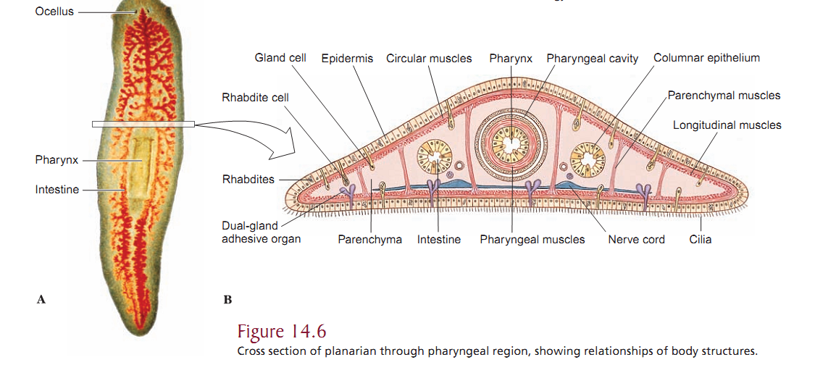
برش عرضی پلاناریا از ناحیه حلقی

Slide 11
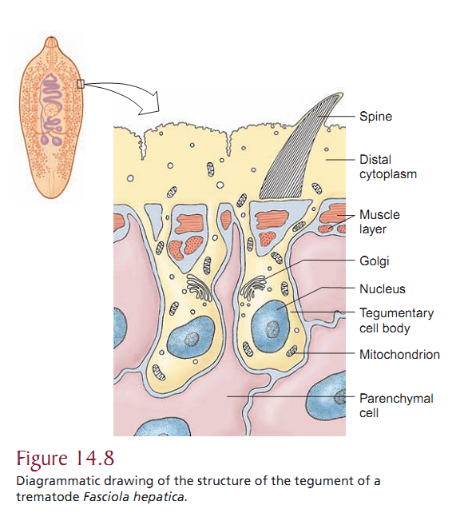
تگومنت سنسیتیال در گروههای انگلی
پوست یا
تگومنت یا نئودرمیس
ایجاد کلاد
Neodermata

Slide 12
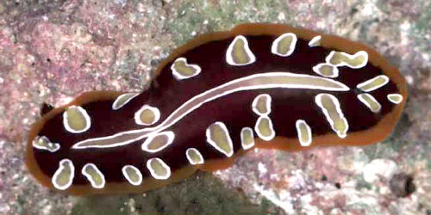
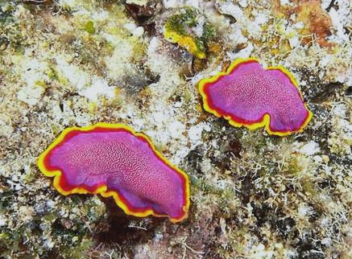
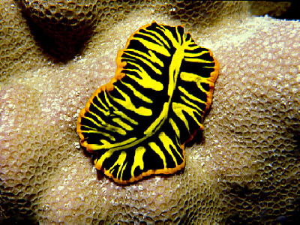
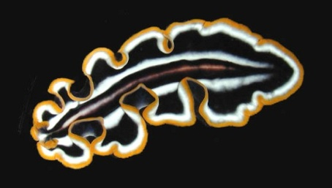
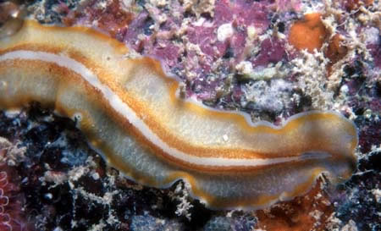
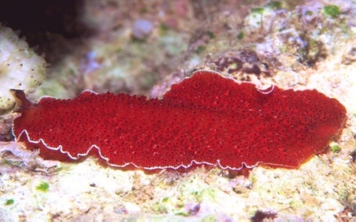
رده Turbellaria از شاخه کرم های پهن
Class Turbellaria

Slide 13
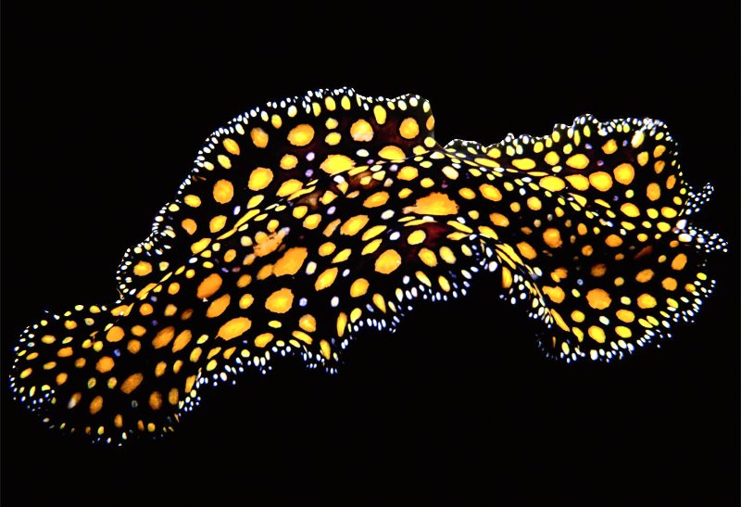
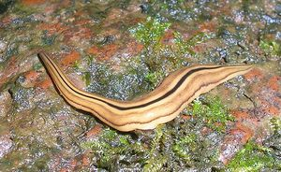
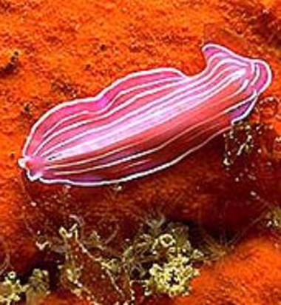
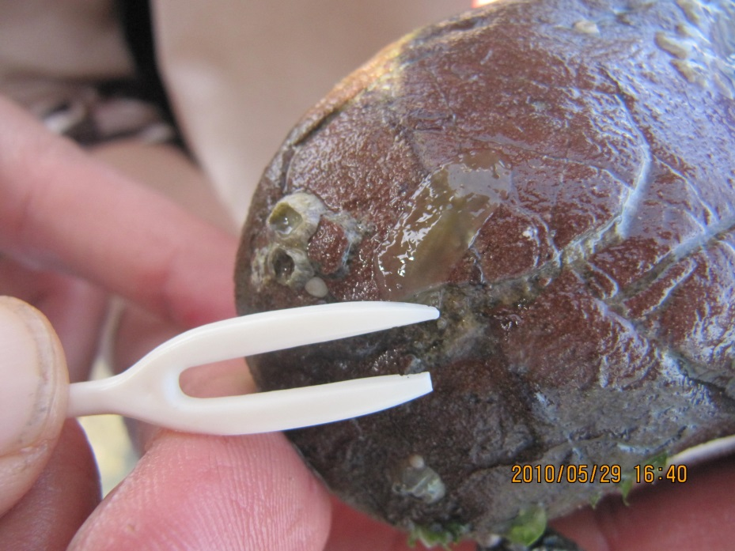

Slide 14
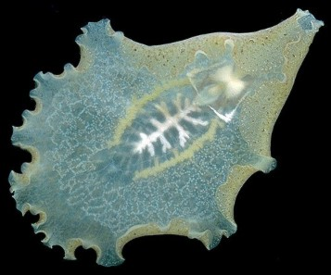
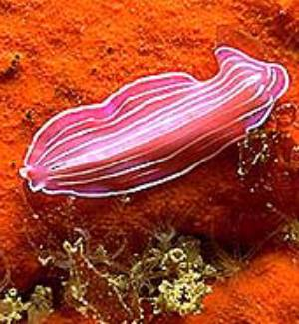
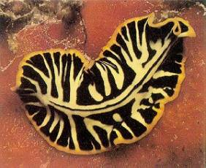
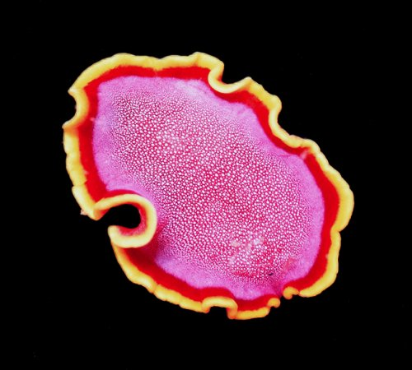
رده توربلاريا از شاخه کرم های پهن

Slide 15
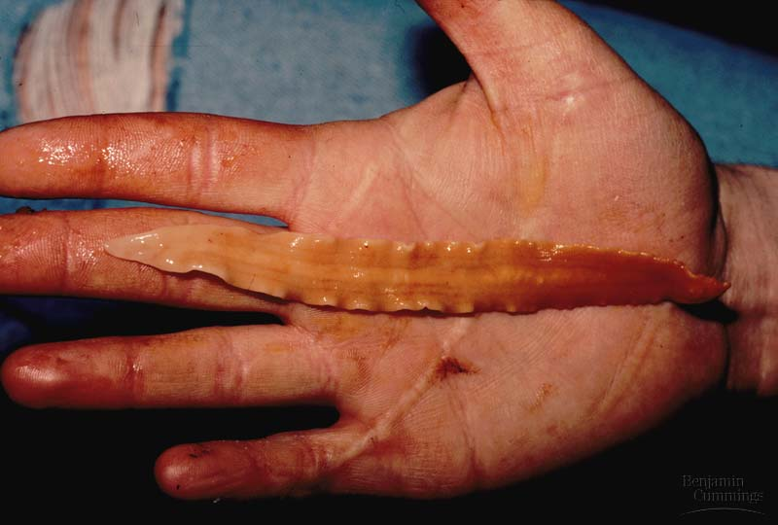
رده توربلاريا از شاخه کرم های پهن

Slide 16
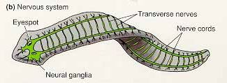
دستگاه عصبی شامل یک جفت عقده قدامی متصل به یک جفت طناب عصبی طولی است (در اشکال پیچیده دو طناب بهم متصل شده اند)

Slide 17
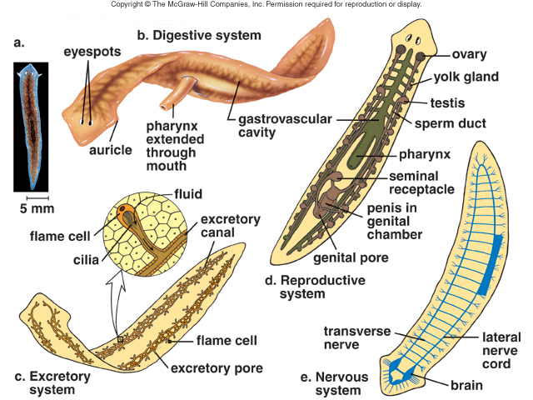
رده توربلاريا از شاخه کرم های پهن
b - دستگاه گوارش ،c - دفعی ، d - توليد مثل و e - عصبی در پلاناريا

Slide 18
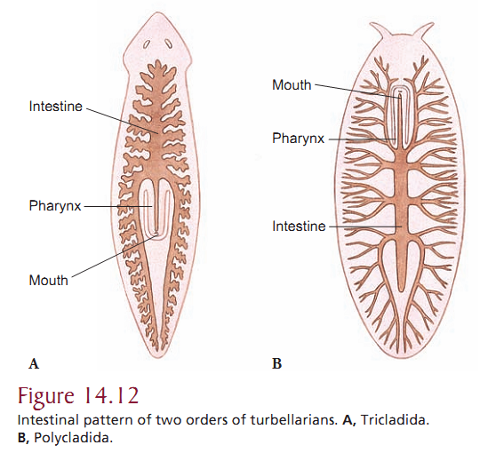
سيستم گوارش در چند راسته از رده Turbellaria
acoels
triclads
polyclads

Slide 19
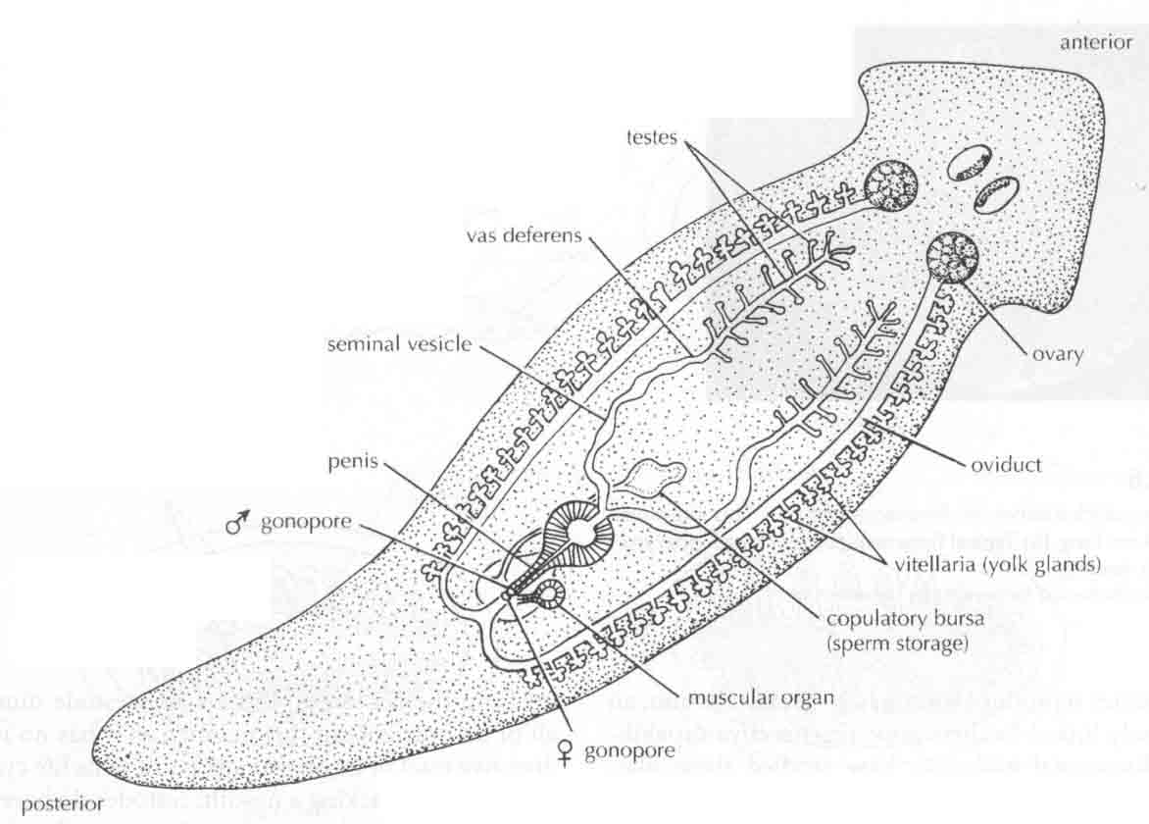
پیچیده ترین ساختار بدنی آن ها ساختار تولید مثلی است بخصوص در نرها
تولید مثل بصورت جنسی و غیر جنسی صورت می گیرد و قدرت ترمیم دارند

Slide 20
رده Monogenea از شاخه کرم های پهن
اعضای اين رده همگی انگل بوده و به صورت اوليه انگل آبشش و سطوح خارجی ماهي ها مي باشند.
تعداد کمی از آنها نيز در مثانه قورباغه و لاک پشت ديده شده است .
به نظر مي رسد در شرايط طبيعی ميزان آسيب رسانی مونوژن ها به ميزبان خود کم مي باشد.
چرخه زندگی مونوژن ها مستقيم است.
  از تخم لارو مژه داری به نام انکوميراسيديوم آزاد مي شود.
  اين لاور مژه دار با استفاده از قلاب های انتهای خلفی به ميزبان مي چسبد.
  در بسياری از گونه ها اين قلاب ها در اندامی به نام اوپيستوهاپتور قرار دارد.

Slide 21
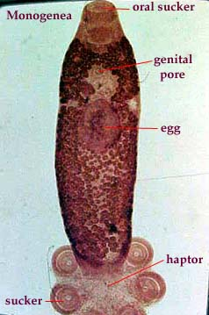
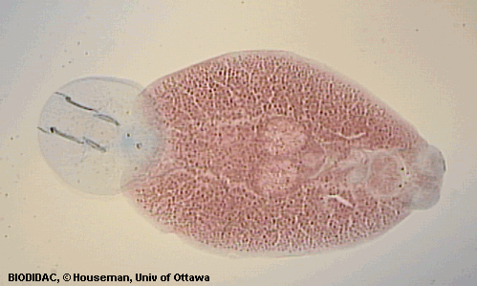
رده مونو ژن آ از شاخه کرم های پهن
Clase Monogenea

Slide 22
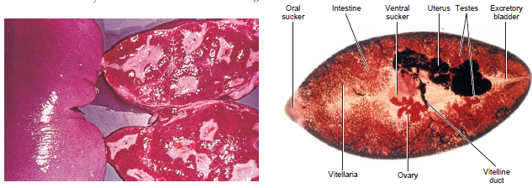
Class Trematodaرده بادکش داران
تمامی اعضای این گروه پارازیت هستند
بدن دارای تگومنت سن سیتال بدون مژه
دارای دو بادکش (دهانی و شکمی ) است و بدون قلاب
کانال تغذیه ای اغلب با دو انشعاب اصلی
اغلب هرمافرودیت (شیستوزوما دو پایه) و تکوین غیر مستقیم (اولین میزبان یک نرم تن و آخرین میزبان یک مهره دار است ) و پارازیت مهره داران هستند

Slide 23
رده ترماتودا از شاخه کرم های پهن
تمامی اعضای اين رده کرم های انگلی هستند که بالغين آنها تقريباَ همگی به عنوان اندوپارازيت در مهره داران يافت مي شوند.
دارای بدنی برگی شکل بوده و از نظر ساختمانی از بسياری جهات شبيه به توربلارياهای اکتولسيتال مي باشند.
ترماتودها بسياری از خصوصيات توربلارياها را حفظ نموده اند. نظير لوله گوارشی توسعه يآفته و دستگاه های مشابه توليدمثلی، دفعی، عصبی و همچنين سيستم های عضلانی و پارانشيمی . اندام های حسی در اين رده به نسبت کمتر توسعه يافته اند.
اغلب آنها دارای چرخه زندگی غير مستقيم هستند.
سازگاری های ساختمانی برای زندگی انگلی در آنها ديده مي شود که به شرح زير مي باشد:
  غدد متعدد و متغيير برای نفوذ
  غددی که مواد کلسيتی ترشح مي کنند
  اندامی برای چسبيدن مانند بادکش ها و قلاب ها
  افزايش قدرت توليد مثل

Slide 24
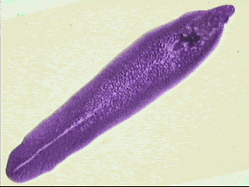
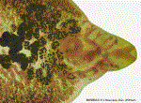
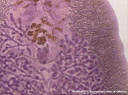
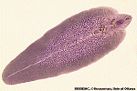

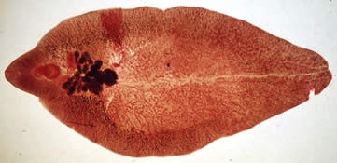
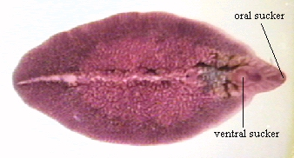
رده ترماتودا از شاخه کرم های پهن
Subclass Digenea
Fasciola hepatica

Slide 25
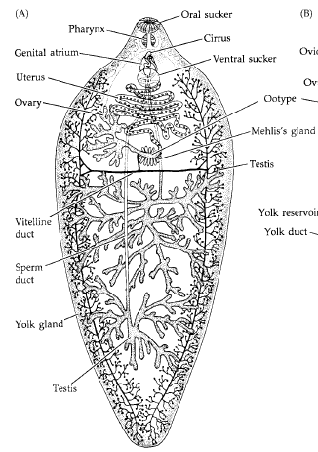
رده ترماتودا از شاخه کرم های پهن
Subclass Digenea
ساختمان بدن در
Fascilola hepatica

Slide 26
رده ترماتودا از شاخه کرم های پهن
چرخه زندگی زير رده دی ژن ها
بالغ
تخم
ميراسيديوم
اسپوروسيست
ردی
سرکر
متاسرکر
Subclass Digenea

Slide 27
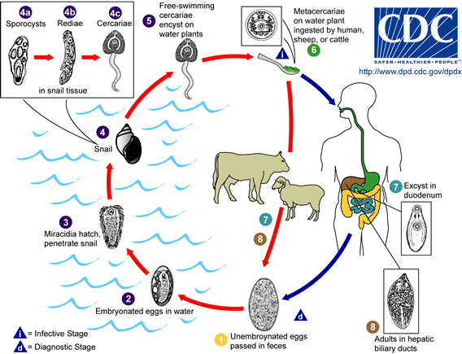
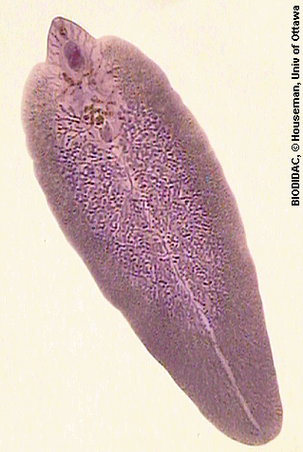
رده ترماتودا از شاخه کرم های پهن
Clase Trematoda
Fasciola hepatica
چرخه زندگی
Fasiola hepatica
Subclass Digenea

Slide 28

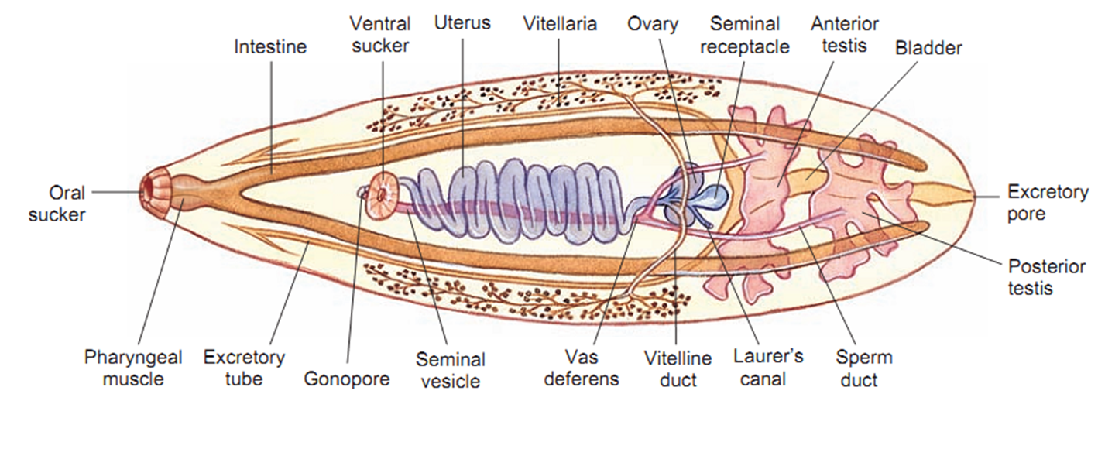

Slide 29
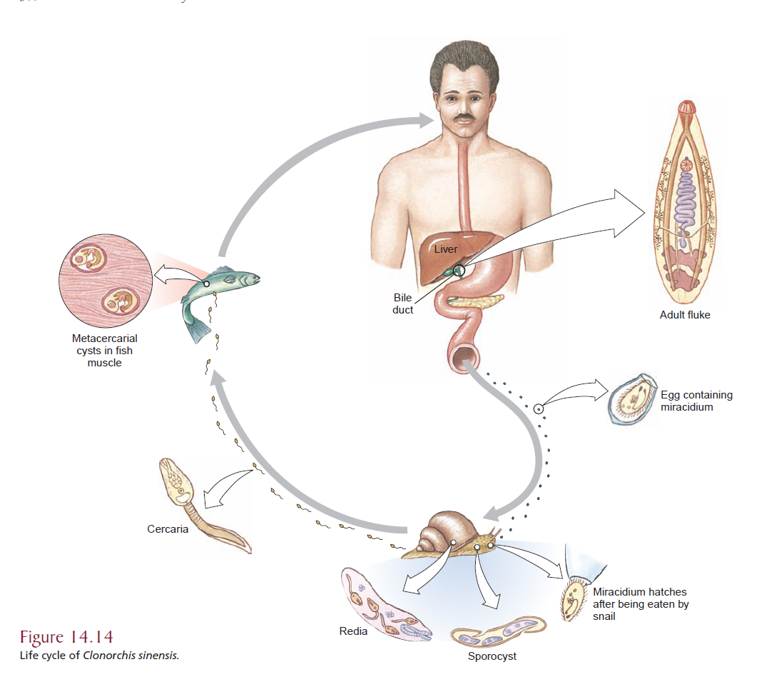

Slide 30
رده ترماتودا از شاخه کرم های پهن
کرم های خونی Schistosoma
کرم های پهن جدا جنس هستند.
انشعاب لوله گوارش در ناحيه خلفی بدن، با ساير کرم ها متفاوت مي باشند.
کرم نر پهن تر و سنگين تر بوده و دارای شيار بزرگ شکمی به نام شيار تناسلی است. در اين شيار کرم ماده که باريک و طويل است قرار مي گيرد.
چرخه زندگی کرم های خونی مشابه ساير گونه های دی ژنها است.

Slide 31
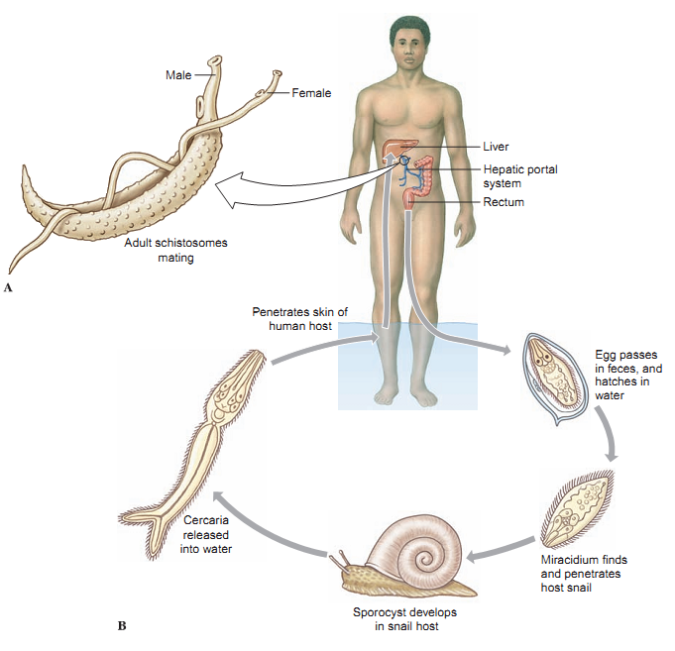

Slide 32
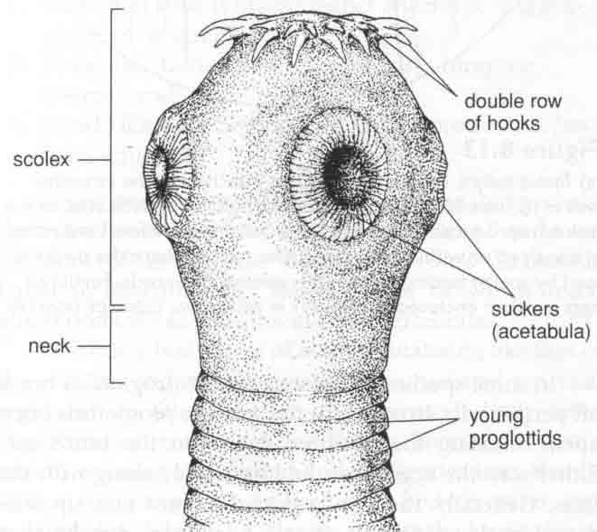
Class Cestoda کرمهای نواری
Small anterior hooked attachment organ (scolex)
Division of the body into segments (proglottids) arising from the anterior end, behind the scolex
Absence (loss) of digestive tract
Parasite of intestinal tracks of vertebrates

Slide 33
رده کرم های نواری از شاخه کرم های پهن
معمولا بدنی طويل و پهن دارند.
بدن آن ها از بندهايي که دارای اندام های توليد مثلی است تشکيل شده است.
هر بند را پروگلوتيد مي نامند.
در اين رده هيچ دستگاه گوارشی وجود ندارد.
تمام سطح بدن آن ها به وسيله زوائدی به نام ميکروتريش پوشيده شده است.
تمام کرم های نواری يا سستودها هرمافرودیت هستند.
دارای اندام اختصاصی به نام اسکولکس برای اتصال و چسبندگی هستند.
به استثناء موارد خاص تمام آنها دارای حداقل دو ميزبان هستند، يک ميزبان بی مهره و بالغ آن ها انگل دستگاه گوارش مهره داران است.
دارای دو زير رده سستوداريا و اوسستودا هستند.

Slide 34
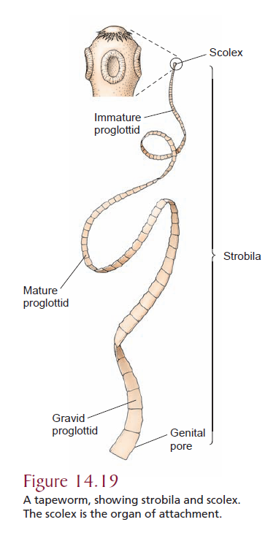

Slide 35
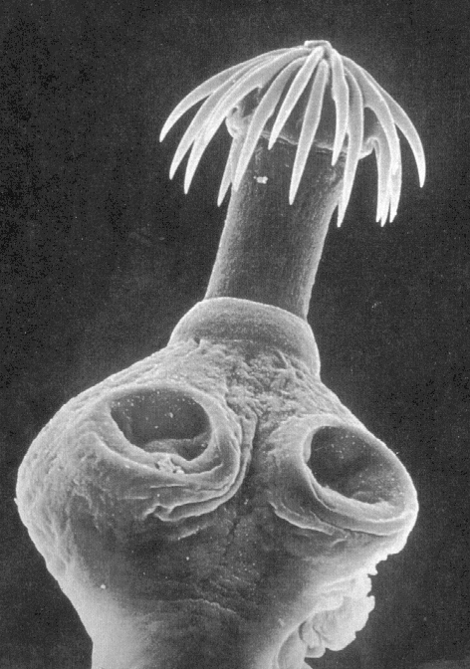
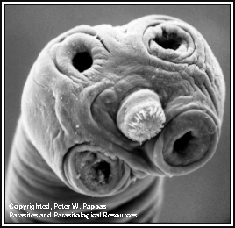
رده سستودها از شاخه کرم های پهن
Head, hooks, suckers
سر ، بادکش ها و قلاب ها در کرم های رده سستودها

Slide 36
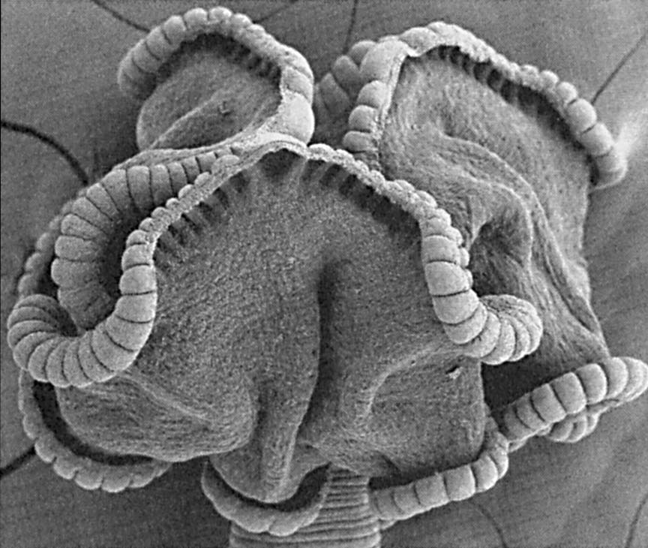
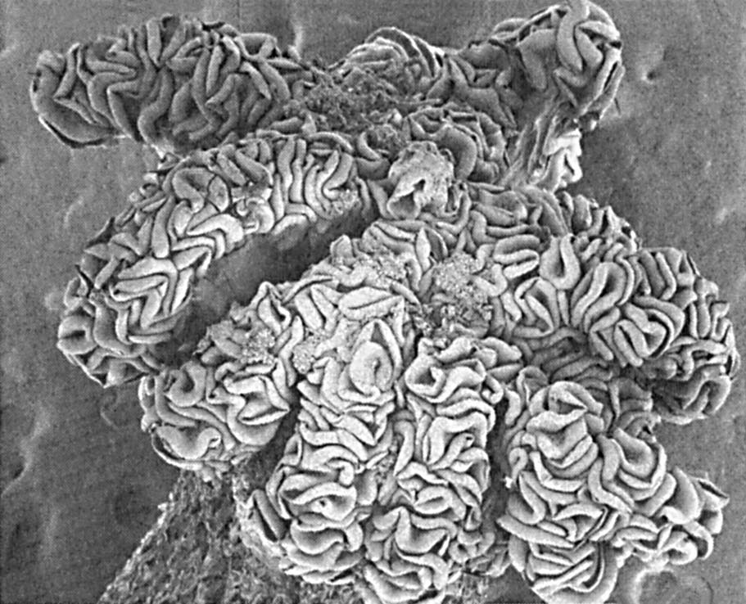
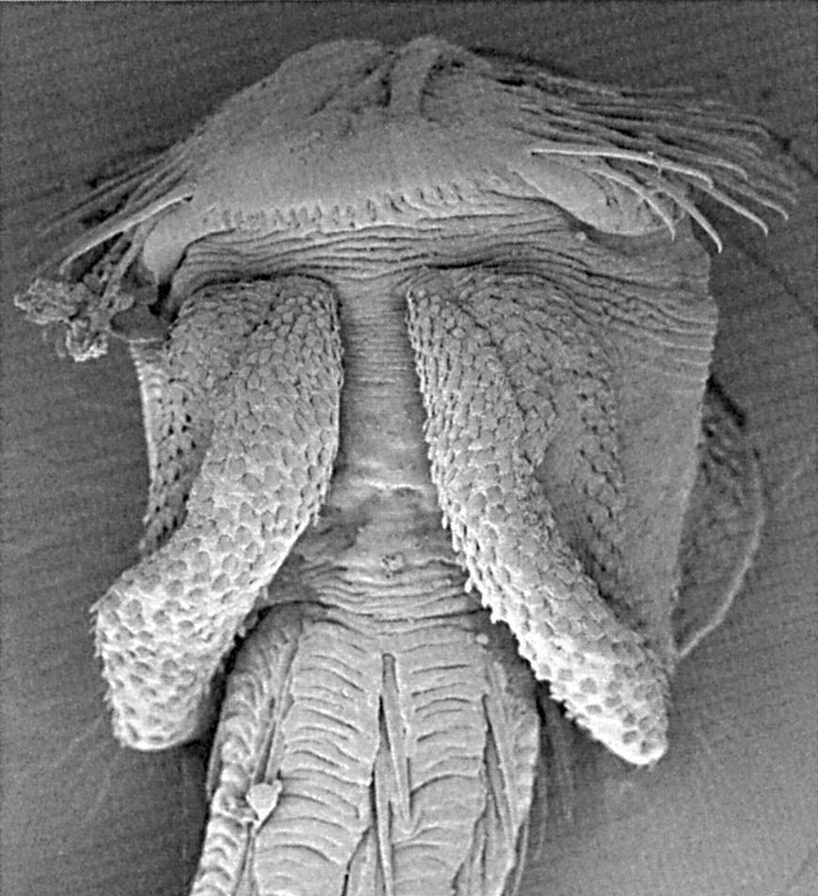
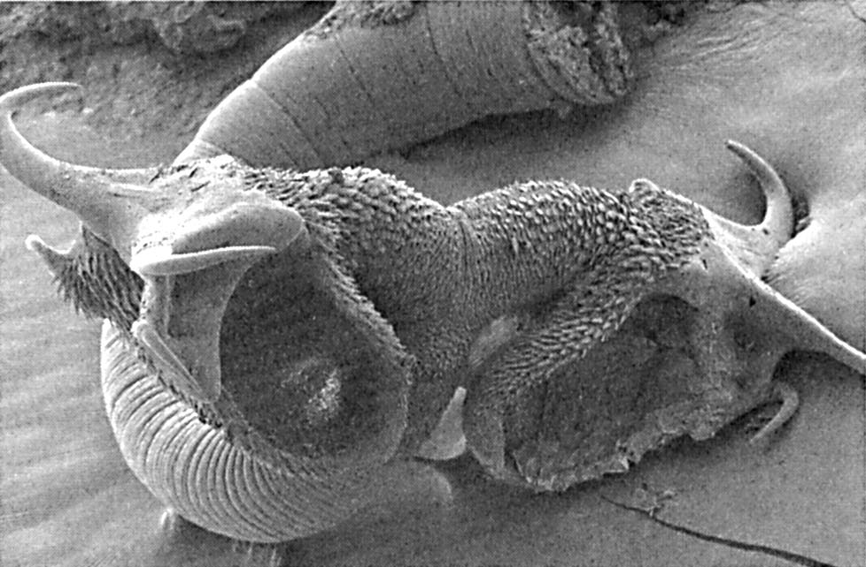
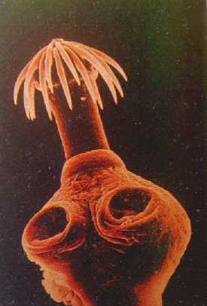
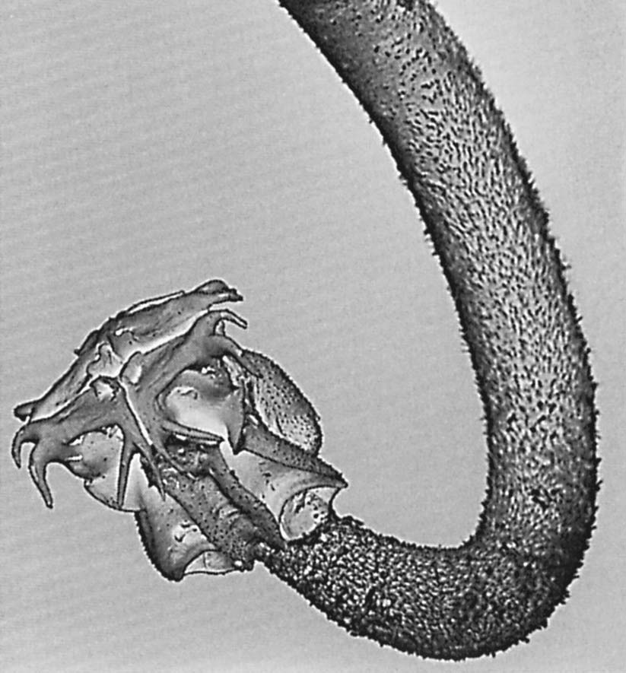
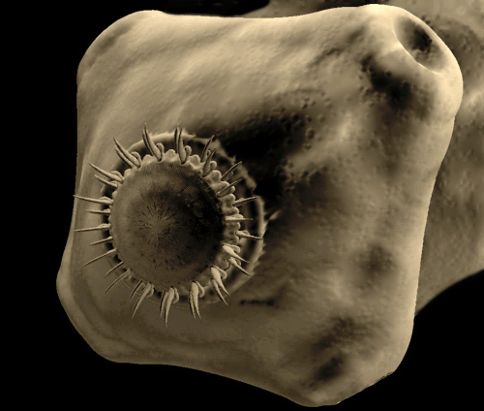

Slide 37
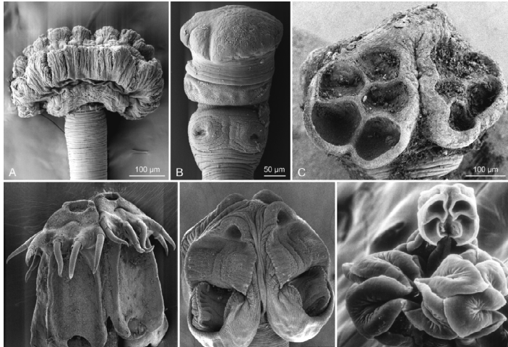
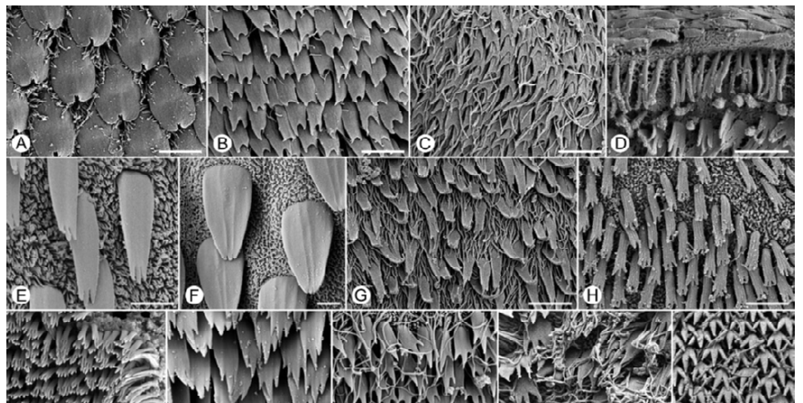

Slide 38

رده سستودها از شاخه کرم های پهن
ساختمان پروگلوتيد ها در کرم های رده سستودها

Slide 39

رده سستودها از شاخه کرم های پهن
Taeniarhynchus saginatus
چرخه زندگی تنيا رينکوس ساژيناتا عامل بيماری کرم کدو در انسان

